Slide 1
Екологія як наука про довкілля

Slide 2
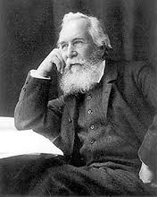
Екологія як наука
Екологія – наука про місце проживання, середовище життєдіяльності
Ернст Геккель (німецький природознавець, біолог)
Ернест Геккель виявив, описав і назвав тисячі нових видів, зробив карту генеалогічного дерева, що стосується всіх життєвих форм, і створив багато термінів в біології, зокрема тип, філогенез, екологія і царство Найпростіші (Protista). Геккель підтримував роботу Чарльза Дарвіна в Німеччині й розвивав спірний Біогенетичний закон, що стверджує, що біологічний розвиток індивідуальних організмів, або онтогенез, є паралельним та підсумовує повний еволюційний розвиток різновидів, або філогенез: "Онтогенез є рекапітуляцією філогенезу".

Slide 3
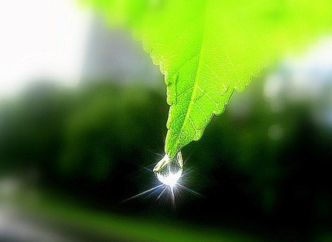
Сучасне визначення екології
Наука про взаємозв’язки живих організмів та їх угруповань між собою та довкіллям, про структуру і функціонування надорганізмових систем

Slide 4
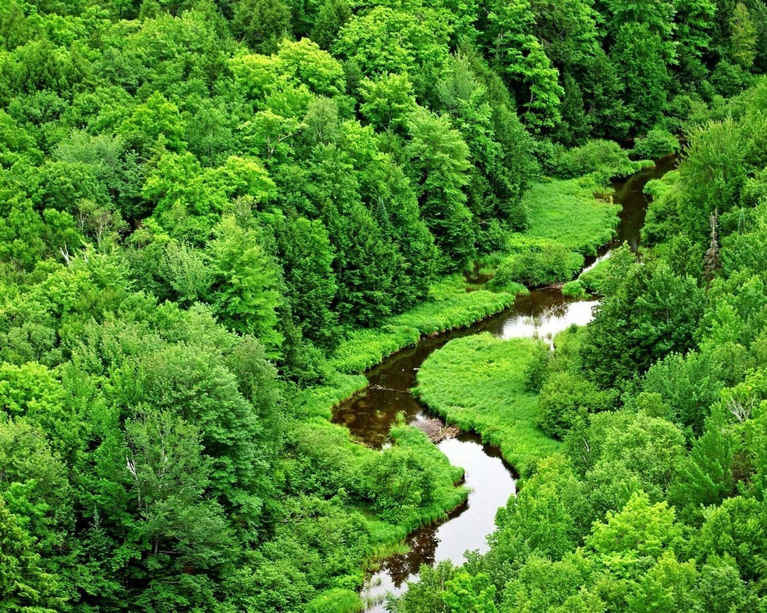
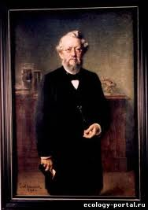
Еволюція екології
У 1863 р. Мебіус відкриває перший в Німеччині морський акваріум в Гамбурзі. У 1868 р., отримавши ступінь доктора наук в Галле-Віттенберзькому університеті, Карл стає професором зоології в університеті Кіля і директором Зоологічного Музею.
У 1888 р. Мебіус став керуючим зоологічних колекцій в Берлінському Музеї Природознавства і професором систематики та біогеографії в університеті Гумбольдта, де викладав до 1905 року, після чого залишив роботу (у віці 80 років).

Slide 5
Вагомим внеском у становлення екології були праці К. Мьобіуса (1877), який запропонував поняття «біоценоз», і Ф. Даля (1890), який ввів в наукове використання термін «екотоп».

Slide 6
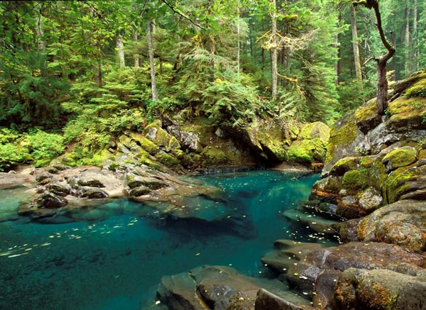
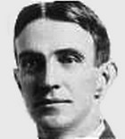
Розробка основ і методів дослідження угруповань живих організмів (Ф.Клемантс, В.Шелфорд)

Slide 7
Вчення про біосферу і ноосферу (В.І.Вернадський)
Іван Вернадський не був вузьким фахівцем. Його цікавила ціла низка економічних і статистичних проблем: історія розвитку економічної думки, методологія політичної економії, теоретична та практична статистика, міжнародні економічні відносини, теорія зовнішньої торгівлі, теорія потреб споживачів, питання реформи 1861 року, проблеми сільського господарства, економічно-соціологічні питання. На думку дослідників, твори вченого до сьогодні зберегли наукову цінність.

Slide 8
1942 р. А.Тінеманн – основи біоценології
1948 р. А.Тенслі – поняття “екосистема”
1960-1969 р. р. дослідження потоків енергії в екосистемах (К.Голлей, Г.Кларк, С. Петрусевич, В.Філіпсон)
1964 р. МБП (Міжнародна біологічна програма)

Slide 9
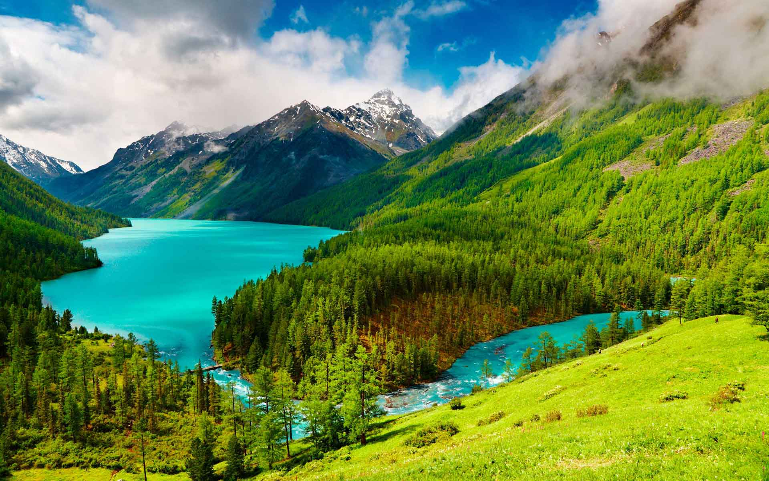
1970 р. Міжнародна програма “Людина і біосфера”
1972 р. перша конференція ООН з проблем навколишнього середовища (Швеція, Стокгольм)
70-і роки ХХ ст. – діяльність Римського клубу ( розробка і публічне оприлюднення глобальних сценаріїв розвитку людства)
Notes:
Загострення взаємостосунків між суспільством і природою активізувало розвиток прикладних екологічних знань. Генеральна конференція ЮНЕСКО прийняла рішення про організацію спеціальної міжнародної програми, її мета-проведення в різних регіонах світу комплексних багаторічних досліджень впливу людства на природні процеси в біосфері і вивчення зворотного впливу змін цих процесів на саму людину

Slide 10
Доповідь Міжнародної комісії з охорони навколишнього середовища і розвитку “Наше спільне майбутнє” (засади сталого (виваженого) розвитку, безпечного для навколишнього середовища)
1989 р. – конференція з навколишнього середовища і стратегії людства (Токіо)

Slide 11
Українська екологічна наука В.Станчинський
Станчинський Володимир Володимирович (1882-1942), видатний орнітолог, засновник вітчизняної екології, активний діяч охорони природи і заповідної справи.
В.В.Станчинський зробив значний внесок у світову науку: підійшов до синтезу генетики, еволюції та екології, першим висунув ідею створення біосферних заповідників і проведення в них моніторингу, розробляв теорію екологічної диференціації, на 10 років випередив американських вчених у вимірюванні динаміки маси видової речовини в біоценозі, винайшов спеціальний прилад – біоценометр.

Slide 12
І.Подоплічко
Народився 2 серпня 1905 року у селі Козацькому Київської губернії (нині Звенигородського району Черкаської області) у родині столяра.
Після отримання посади інструктора у Губернському земельному управлінні міста Києва почав займатись науковим дослідженням шкідників народного господарства. 1927 року, розробляє метод вивчення дрібних ссавців за їх залишками у погадках сов та інших хижих птахів.

Slide 13
С.Стойко
Степан Стойко народився 14 березня 1920 р. у родині священика в с. Кричево (нині Тячівського району Закарпатської області).
Наукова діяльність професора пов'язана з лісовою геоботанікою, екологією та заповідна справа Карпат, Розточчя та Західного Поділля, де досліджував реліктові локалітети смереки, дуба скельного, липи широколистої, тиса ягідного, ялівцю козачого, які збереглися з раннього і середнього голоцену і мають значення для з'ясування польодовикової історії розвитку лісів. За допомогою фітоценохорологічних та геоботанічних методів дослідив висотну диференціацію рослинного покриву в Українських Карпатах, де виділив 10 висотних рослинних поясів та визначив два варіанти поясності — на південно-західному та північно-східному макросхилах.

Slide 14
К.Ситник
Видатний учений-фіто біолог, організатор науки, громадський діяч. Свої кроки в ботаніці — старій і надзвичайно красивій науці — він зробив за допомогою тодішнього завідувача кафедри ботаніки Луганського педагогічного інституту Ф. К. Терещенка і професора С. І. Лебедєва, аспірантом якого він став у Києві.
Запропонувавши системний рівень пізнання внутрішньої організації ростових процесів рослин, Костянтин Меркурійович разом з колегами розпочав дослідження фітогормональної регуляції процесів життєдіяльності кореня, листка та стебла із застосуванням найсучасніших методів електронної мікроскопії та цитохімії.
Наукова діяльність К. М. Ситника вже багато років пов’язана з питаннями космічної біології. Завдяки йому, в Академії наук України було організовано комплексні дослідження впливу факторів космічного польоту на ріст, розвиток та життєдіяльність прокаріотичних та еукаріотичних організмів.

Slide 15
М.Голубець
Вчений у галузі ботаніки, громадський і політичний діяч, доктор біологічних наук (1970), професор (1978), академік Національної академії наук України (1990), заслужений діяч науки і техніки України (1992), лауреат Державної премії України в галузі науки і техніки (2005). Віце-президент Лісівничої академії наук України, почесний директор Інституту екології Карпат НАН України (з 2008 р.).
Закінчив Львівський сільськогосподарський інститут (тепер — Львівський національний аграрний університет), має спеціальність за дипломом про вищу освіту-"Екологія та лісознавство" та кваліфікацію інженера лісового господарства (1953).
Доктор біологічних наук (з 1970 р.) за спеціальністю "ботаніка".

Slide 16
Ю.Шеляг-Сосонка
Головними напрямками роботи є дослідження рослинних угруповань і факторів, що визначають їх склад, динаміку і продуктивність, розробка біологічних основ раціонального використання і охорони природного рослинного покриву, геоботанічне картографування і районування.
Науковцями відділу обґрунтована провідна роль лісів у функціонуванні біосфери, їх екологічна та соціальна значущість для цивілізації.Проаналізовано стан біорізноманіття України, основні дисбаланси використання ресурсів рослинного світу та обґрунтовано природно-ресурсну модель розвитку України.

Slide 17
В.Кучерявий
У 1970-ті рр. з'являються перші книги науковця — "На зелених орбітах Львова", "Стрийський парк", "Кличуть околиці Львова".
Учений працював на посаді ректора у Львівському лісотехнічному інституті (1982-1993). Одночасно очолював кафедру лісівництва і озеленення, а згодом — екології, ландшафтної архітектури та садово-паркового господарства (з 1984 р.). Першим в Україні розпочав підготовку спеціалістів зі спеціальностей "Прикладна екологія", "Садово-паркове господарство" та "Ландшафтна архітектура".
Доктор сільськогосподарських наук (1991), професор. Завідувач кафедри ландшафтної архітектури, садово-паркового господарства та урбоекології Національного лісотехнічного університету України (з 1984 р.).

Slide 18
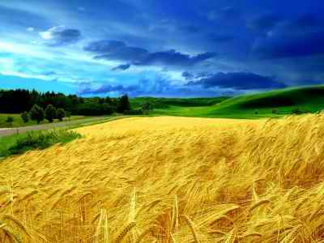
М.Реймерс (1994 р., систематизація галузей екології)
Екологія як така, - це лише фундаментальна основа для природоохоронного і середовищеохоронного знання, основа невід'ємна і надзвичайно необхідна. Все інше – прикладні її сфери. Вони мають свої постулати і теоретичні узагальнення, які базуються на екологічному фундаменті…
Notes:
Від біологічної науки екологія еволюціонувала в бік прикладної природничої дисципліни, що розвивається на перетині з іншими природничими, гуманітарними і технічними науками

Slide 19
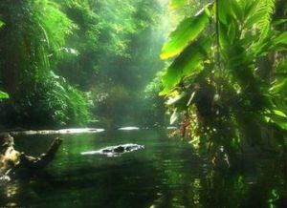
1992 р. Міжнародна конференція ООН з навколишнього середовища і розвитку (Ріо-де-Жанейро)
Проголошено принципи екорозвитку
Обрано стратегію сталого, узгодженого, збалансованого, виваженого розвитку
Взаємостосунки суспільства і природи будувати на принципах невиснажливості, відповідальності, взаємоповаги

Slide 20
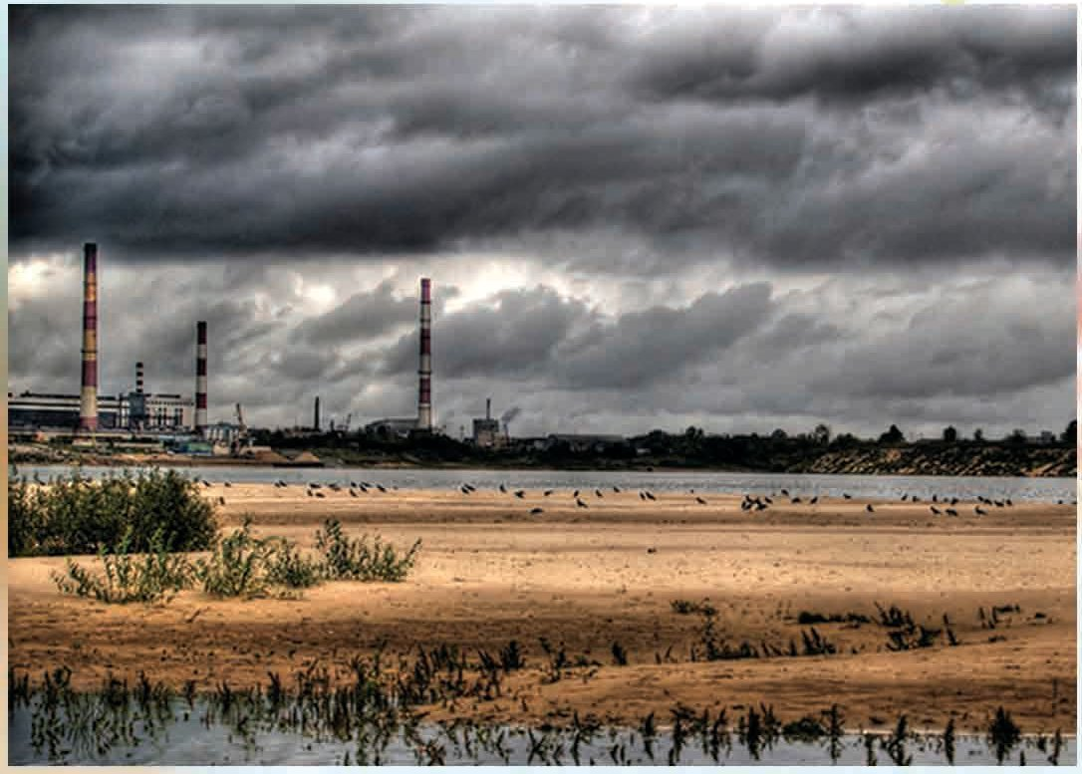
Об’єкти дослідження екології
Середовище проживання людини
Структуру цього середовища
Вплив його компонентів на розвиток різнорангових екосистем

Slide 21
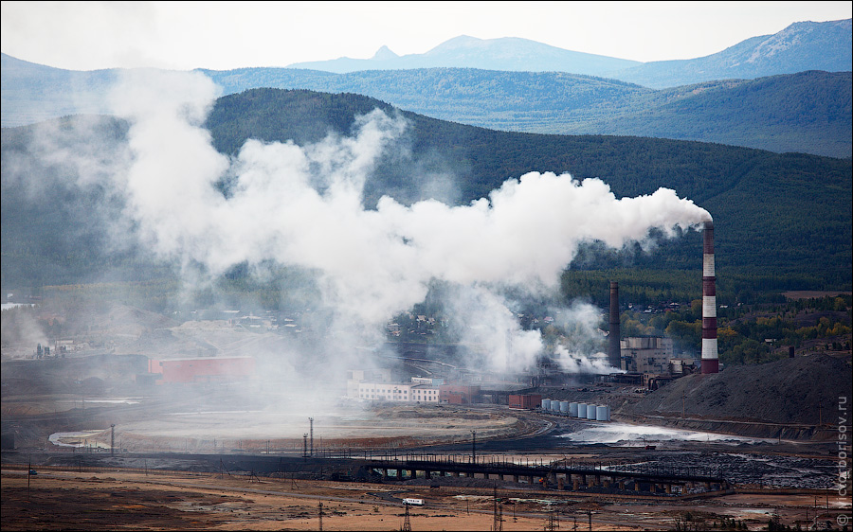
Середовище (за М.Реймерсом)
Сукупність фізичних, природно-антропогенних і соціальних чинників життя людини
Довкілля – природно-антропогенне середовище – сукупність модифікацій природного середовища внаслідок цілеспрямованого та опосередкованого впливу людської діяльності

Slide 22
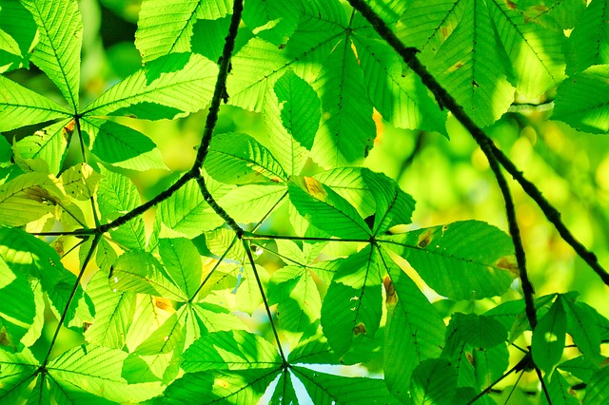
Б.Коммонер (1966 р.)
Закони екології
Все повязано з усім
Все має кудись подітися
Ніщо не дається задарма
Природа знає краще
Екологія –наука дуже проста за задумом і методами, але складна за спробою зрозуміти взаємостосунки між живою і неживою природою

